Slide 1
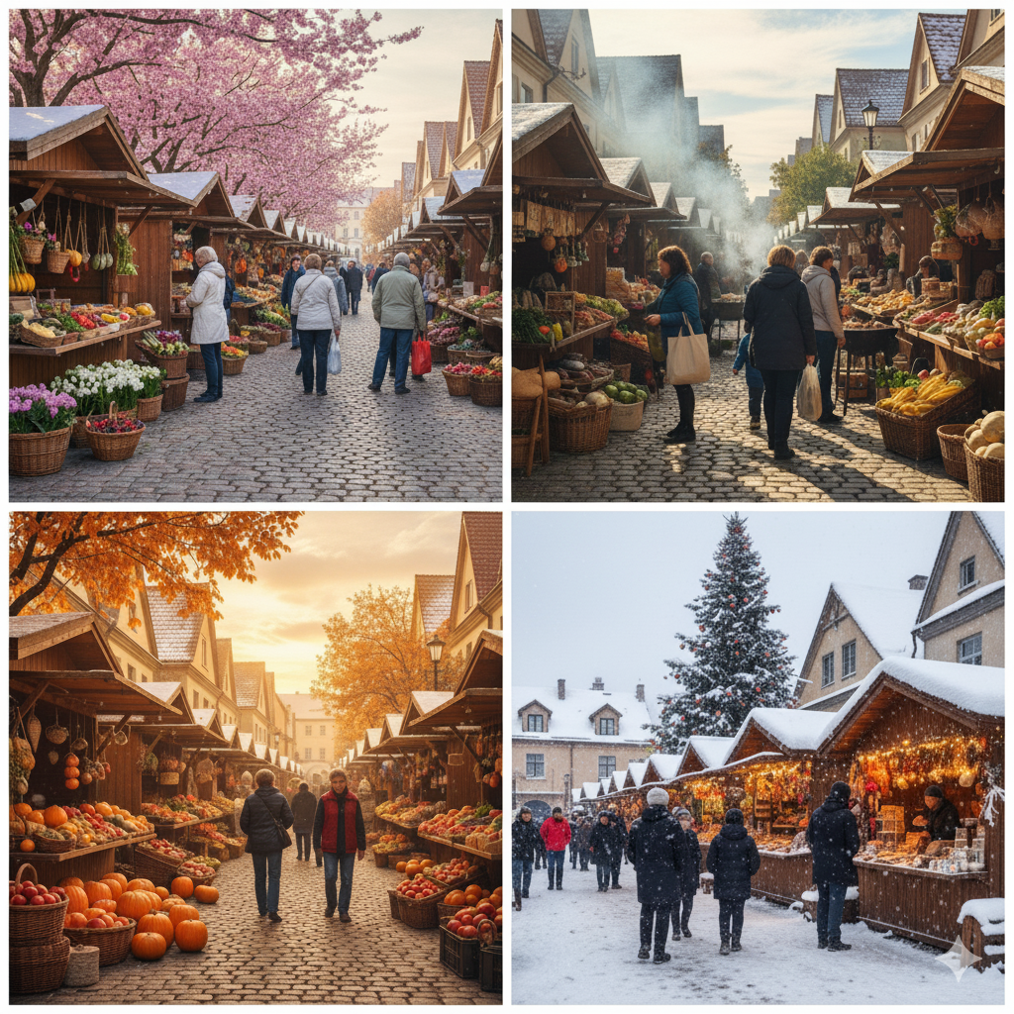

Ielu tirdzniecības nodevas un to apmēru
Ādažu novadā un citās pašvaldībās

Slide 2

Normatīvais regulējums
Ministru kabineta 2010.gada 12.maija noteikumi Nr.440 «Noteikumi par tirdzniecības veidiem, kas saskaņojami ar pašvaldību, un tirdzniecības organizēšanas kārtību»
Ādažu novada pašvaldības domes 2022. gada 10. jūnija saistošie noteikumi Nr. 50/2022 «Ielu tirdzniecības organizēšanas un saskaņošanas kārtība»
Ādažu novada pašvaldības domes 2023. gada 15. marta saistošie noteikumi Nr. 5/2023 «Par nodevu tirdzniecībai publiskās vietās Ādažu novadā»

Slide 3

Pašvaldības nodevas apmērs Ādažu novadā
(Ikdienas tirdzniecība)

Slide 4
Pašvaldības nodevas apmērs Ādažu novadā

Slide 5

Pašvaldības nodevas apmērs Ādažu novadā
Par tirdzniecību pašvaldības organizētajos publiskajos pasākumos
Nr. p.k. | Nodevas objekts | Par garuma metru (euro)
1. | pašu ražoti lauksaimniecības produkti | 5.00
2. | karstie un bezalkoholiskie dzērieni | 5.00
3. | uzkodas (cukurvate, popkorns, kartupeļu virtuļi u.c.) | 8.00
4. | pārtikas preces | 10.00
5. | pasākuma tematikai atbilstošas rūpnieciskās preces | 10.00
6. | pašu izgatavoti amatniecības darinājumi un mākslas priekšmeti | 10.00
7. | mazajās alkoholisko dzērienu darītavās ražots vīns, raudzēti dzērieni un pārējie alkoholiskie dzērieni iepakojumā | 15.00
8. | alkoholiskie dzērieni patērēšanai pasākuma norises vietā (rūpnieciski sagatavoti vai tirdzniecības vietā sajaukti ar bezalkoholiskajiem dzērieniem), kuros spirta daudzums nepārsniedz 15 tilpuma procentus | 20.00
9. | sabiedriskā ēdināšana ar bezalkoholiskiem dzērieniem | 30.00
10. | sabiedriskā ēdināšana ar alkoholiskiem dzērieniem līdz 15 tilpuma procentiem | 50.00

Slide 6

Pašvaldības nodevas apmērs Ādažu novadā

Slide 7
Pašvaldības nodevas ieņēmumi par ielu tirdzniecību 2025. gadā
Ielu tirdzniecība (ikdienas tirdzniecība) – 8496,60 EUR
Ielu tirdzniecības organizētāji (gadatirgi) - 3640,50 EUR
Krāmu tirgus (t.sk. pārtikas tirgus) – 2087,00 EUR
Pašvaldības organizēti svētki:
«Gaujas svētki» – 9152,00 EUR + zemes noma 17,100 EUR bez PVN*
«Zvejnieksvētku ieskaņa» – 4157,00 EUR
«Nēģu svētki»- 11973,00 EUR + zemes noma 15250,00 EUR bez PVN*
Kopējie ieņēmumi no ielu tirdzniecības – 39 506,60 EUR
Nodevas nauda nonāk kopējā budžetā un tiek izlietoti budžeta vajadzībām
* Elektroniskā izsolē nosolītā cena, lai iegūtu tiesības organizēt ielu tirdzniecību sabiedriskās ēdināšanas zonās (katrā bija divas ēdināšanas zonas un divi uzvarētāji)

Slide 8
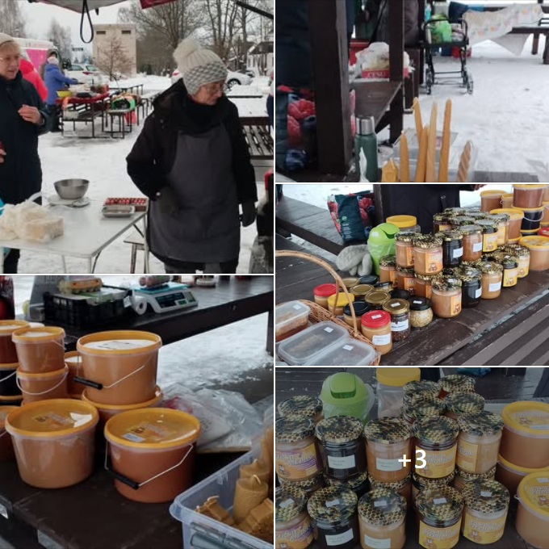
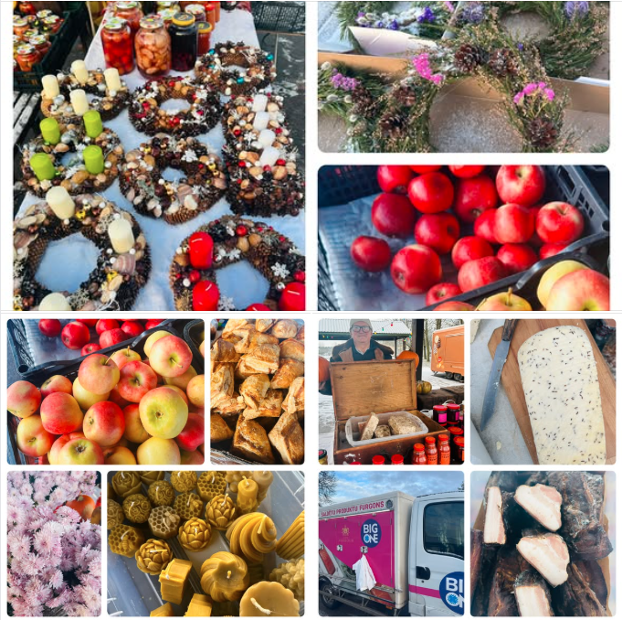
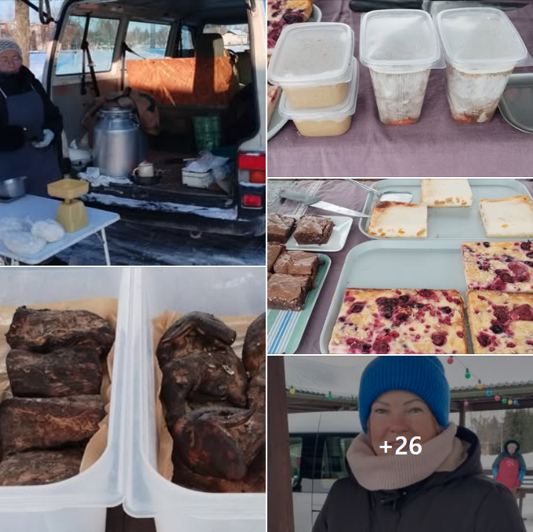


Slide 9
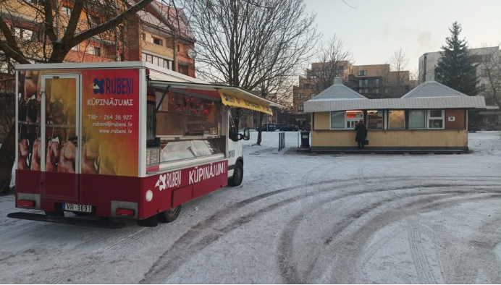
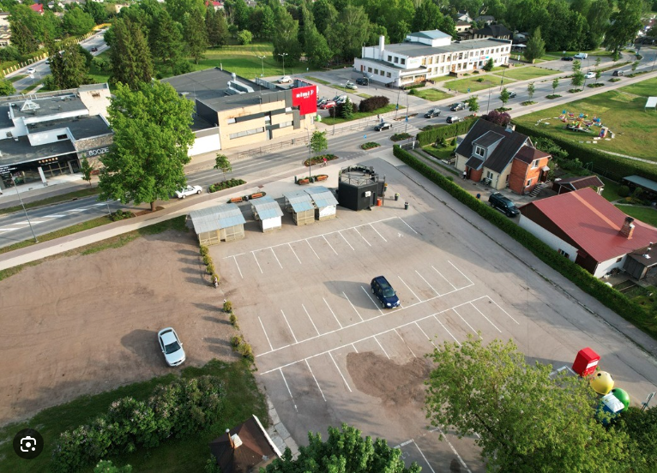
Ādažu tirgus

Slide 10

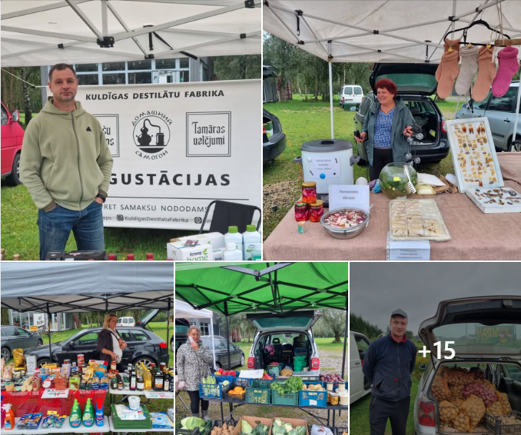
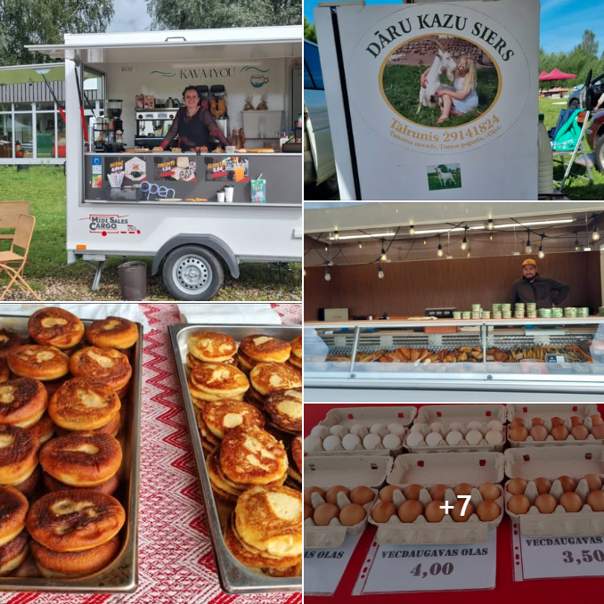
Notika 19 tirdzniecības un vidēji piedalījās
13 tirgotāji vienā tirdzniecības reizē

Slide 11
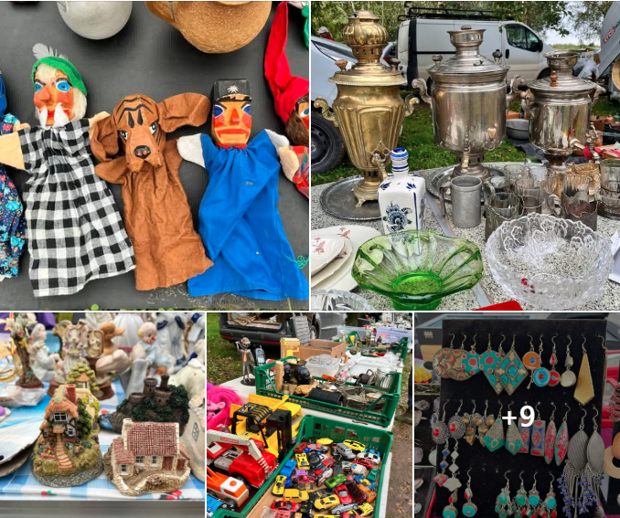
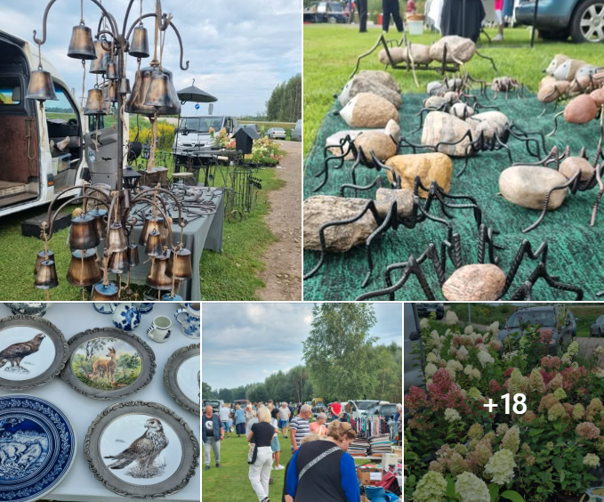


Slide 12
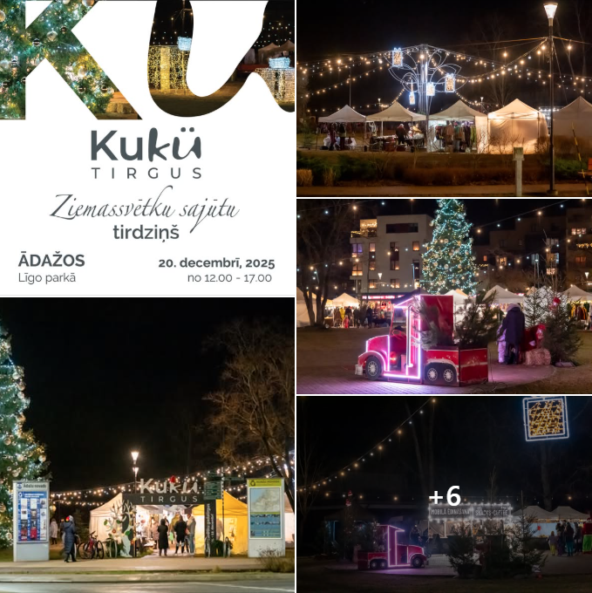

Notika 4 tirdzniecības un vidēji piedalījās
47 tirgotāji vienā tirdzniecības reizē
Notika 5 tirdzniecības un vidēji piedalījās 63 tirgotāji vienā tirdzniecības reizē

Slide 13

Ielu tirdzniecības dalībnieki
Ielu tirdzniecība (ikdienas tirdzniecība) – apmēram 109
Ielu tirdzniecības organizētāji (gadatirgi) – 523
Krāmu tirgus (t.sk. pārtikas tirgus) – 1673(241)
Pašvaldības organizēti svētki:
«Gaujas svētki» – 184 (15)
«Zvejnieksvētku ieskaņa» – 134
«Nēģu svētki»- 231 (16)

Slide 14
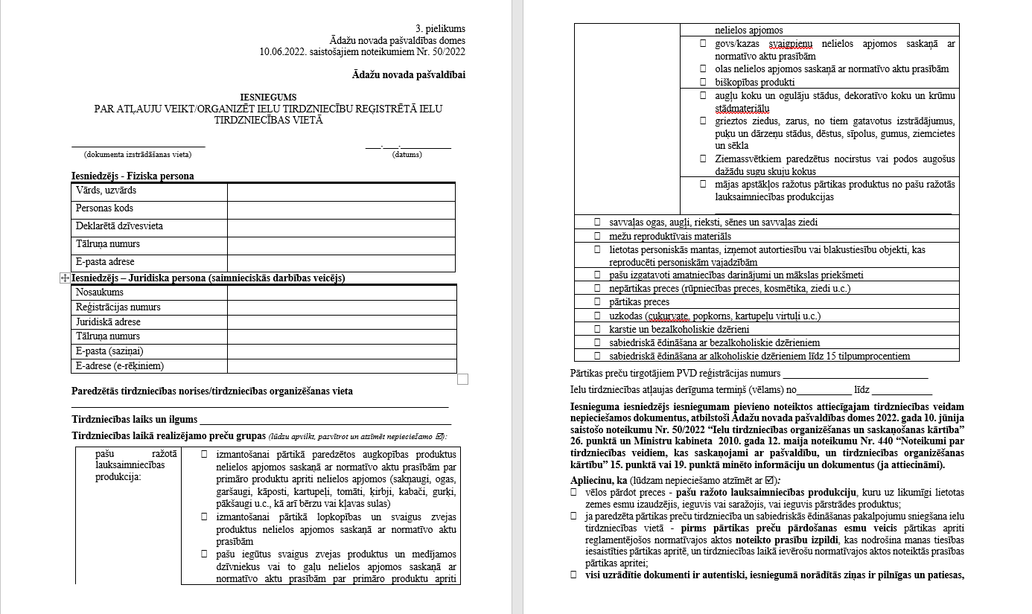
Iesniegums ielu tirdzniecībai

Slide 15
Pašvaldību nodevu salīdzinājums
(ikdienas tirdzniecība)
Ādažu novads
Rīgas valstspilsēta
Nodevas objekts | Saimnieciskās darbības veicējs | Fiziska personam, ja tirgojas pati | Par vienas tirdzniecības vietas izmantošanu īslaicīga rakstura ielu tirdzniecībai
savvaļas produkti |  |  | 7 euro dienā
pašu ražota lauksaimniecības produkcija | 1 - 3 euro par 1 m² vai 7 euro par maršrutu | 1 euro par 1 m² vai 7 euro par maršrutu | 7 euro dienā
pašu izgatavoti amatniecības darinājumi un mākslas priekšmeti | 1 euro par 1 m² |  | 7 euro dienā
pārtikas preces | 3 euro par 1 m² vai 10 euro par maršrutu | 1 euro par 1 m² vai 7 euro par maršrutu | 14 euro dienā
rūpniecības preces un citas nepārtikas preces (ziedu u.c.) | 2 euro par 1 m² vai 7 euro par maršrutu | 1 euro par 1 m² vai 7 euro par maršrutu | 14 euro dienā
Ziemassvētkiem paredzēti nocirsti vai podos augoši skuju koki | 3 euro par 2 m²
Nodevas objekts | Likme dienā (euro) | Likme mēnesī (euro)
savvaļas produkti | 1.00 | 5.00
pašu ražota lauksaimniecības produkcija | 2.00 | 20.00
pašu izgatavoti amatniecības darinājumi un mākslas priekšmeti | 2.00 | 20.00
pārtikas preces | 3.00 | 30.00
rūpniecības preces un citas nepārtikas preces (ziedu u.c.) | 10.00 | 50.00
Ziemassvētkiem paredzēti nocirsti vai podos augoši skuju koki | 30.00

Slide 16

Pašvaldību nodevu salīdzinājums
(pasākumu laikā)
Ādažu novads
Rīgas valstspilsēta
Nodevas objekts | Likme dienā (euro)/ par vienu garuma metru (euro) (pašvaldības org.pasākumos
lietotas personiskās mantas, izņemot autortiesību vai blakustiesību objektus, kas reproducēti personiskām vajadzībām | 1.00
pašu ražoti lauksaimniecības produkti | 5.00
pašu izgatavoti amatniecības darinājumi un mākslas priekšmeti | 5.00
karstie un bezalkoholiskie dzērieni | 5.00
uzkodas (cukurvate, popkorns, kartupeļu virtuļi u.c.) | 8.00
pārtikas preces | 8.00
pasākuma tematikai atbilstošas rūpnieciskās preces | 10.00
alkoholiskie dzērieni patērēšanai pasākuma norises vietā (rūpnieciski sagatavoti vai tirdzniecības vietā sajaukti ar bezalkoholiskajiem dzērieniem), kuros spirta daudzums nepārsniedz 15 tilpuma procentus | 20.00
mazajās alkoholisko dzērienu darītavās ražots vīns, raudzēti dzērieni un pārējie alkoholiskie dzērieni iepakojumā | 20.00
sabiedriskā ēdināšana ar bezalkoholiskiem dzērieniem | 30.00
sabiedriskā ēdināšana ar alkoholiskiem dzērieniem līdz 15 tilpuma procentiem | 50.00
Nodevas objekts | Nodevas likme dienā (euro)
lietotas personiskās mantas, izņemot autortiesību vai blakustiesību objektus, kas reproducēti personiskām vajadzībām
pašu ražoti lauksaimniecības produkti | 7,00
pašu izgatavoti amatniecības darinājumi un mākslas priekšmeti | 7,00
karstie un bezalkoholiskie dzērieni | 14,00
uzkodas (cukurvate, popkorns, kartupeļu virtuļi u.c.)
pārtikas preces | 14,00
pasākuma tematikai atbilstošas rūpnieciskās preces | 14.00
alkoholiskie dzērieni patērēšanai pasākuma norises vietā (rūpnieciski sagatavoti vai tirdzniecības vietā sajaukti ar bezalkoholiskajiem dzērieniem), kuros spirta daudzums nepārsniedz 15 tilpuma procentus | 21,00
mazajās alkoholisko dzērienu darītavās ražots vīns, raudzēti dzērieni un pārējie alkoholiskie dzērieni iepakojumā | 14,00
sabiedriskā ēdināšana ar bezalkoholiskiem dzērieniem
sabiedriskā ēdināšana ar alkoholiskiem dzērieniem līdz 15 tilpuma procentiem

Slide 17

Pašvaldību nodevu salīdzinājums
(ikdienas tirdzniecība)
Ādažu novads
Olaines novads
Nodevas objekts | Nodevas likme dienā (euro) | Nodevas likme mēnesī (euro)
savvaļas produkti | 2,00 | 40,00
pašu ražota lauksaimniecības produkcija | 2,00 - 3,00 | 40,00 - 60,00
pašu izgatavoti amatniecības darinājumi un mākslas priekšmeti | 2,00 | 40,00
pārtikas preces | 4,50 | 90,00
rūpniecības preces un citas nepārtikas preces (ziedu u.c.) | 4,50 | 90,00
Ziemassvētkiem paredzēti nocirsti vai podos augoši skuju koki | 5,00 | 100,00
Nodevas objekts | Likme dienā (euro) | Likme mēnesī (euro)
savvaļas produkti | 1.00 | 5.00
pašu ražota lauksaimniecības produkcija | 2.00 | 20.00
pašu izgatavoti amatniecības darinājumi un mākslas priekšmeti | 2.00 | 20.00
pārtikas preces | 3.00 | 30.00
rūpniecības preces un citas nepārtikas preces (ziedu u.c.) | 10.00 | 50.00
Ziemassvētkiem paredzēti nocirsti vai podos augoši skuju koki | 30.00

Slide 18

Pašvaldību nodevu salīdzinājums
(publiskā pasākuma laikā)
Ādažu novads
Olaines novads
Nr. p.k. | Nodevas objekts | Par garuma metru (euro) viena tirdzniecības vieta 3x3 m
1. | pašu ražoti lauksaimniecības produkti | 5.00 (15.00)
2. | karstie un bezalkoholiskie dzērieni | 5.00 (15.00)
3. | uzkodas (cukurvate, popkorns, kartupeļu virtuļi u.c.) | 8.00 (24.00)
4. | pārtikas preces | 10.00 (30.00)
5. | pasākuma tematikai atbilstošas rūpnieciskās preces | 10.00 (30.00)
6. | pašu izgatavoti amatniecības darinājumi un mākslas priekšmeti | 10.00 (30.00)
7. | mazajās alkoholisko dzērienu darītavās ražots vīns, raudzēti dzērieni un pārējie alkoholiskie dzērieni iepakojumā | 15.00 (45.00)
8. | alkoholiskie dzērieni patērēšanai pasākuma norises vietā (rūpnieciski sagatavoti vai tirdzniecības vietā sajaukti ar bezalkoholiskajiem dzērieniem), kuros spirta daudzums nepārsniedz 15 tilpuma procentus | 20.00 (60.00)
9. | sabiedriskā ēdināšana ar bezalkoholiskiem dzērieniem | 30.00 (90.00)
10. | sabiedriskā ēdināšana ar alkoholiskiem dzērieniem līdz 15 tilpuma procentiem | 50.00 (150.00)
Nodevas objekts | Nodevas likme dienā (euro)
pašu ražoti lauksaimniecības produkti | 15,00 - 20,00
karstie un bezalkoholiskie dzērieni | 25,00
uzkodas (cukurvate, popkorns, kartupeļu virtuļi u.c.) | 25,00
pārtikas preces | 25,00
pasākuma tematikai atbilstošas rūpnieciskās preces | 25,00
pašu izgatavoti amatniecības darinājumi un mākslas priekšmeti | 15,00
mazajās alkoholisko dzērienu darītavās ražots vīns, raudzēti dzērieni un pārējie alkoholiskie dzērieni iepakojumā
alkoholiskie dzērieni patērēšanai pasākuma norises vietā (rūpnieciski sagatavoti vai tirdzniecības vietā sajaukti ar bezalkoholiskajiem dzērieniem), kuros spirta daudzums nepārsniedz 15 tilpuma procentus | 30,00
sabiedriskā ēdināšana ar bezalkoholiskiem dzērieniem | 30,00
sabiedriskā ēdināšana ar alkoholiskiem dzērieniem līdz 15 tilpuma procentiem | 30,00

Slide 19

Pašvaldību nodevu salīdzinājums
(ikdienas tirdzniecība)
Ādažu novads
Ropažu novads
Nodevas objekts | Nodevas likme dienā (euro) | Nodevas likme mēnesī (euro) | Nodevas likme pusgadā (euro)
savvaļas produkti | 2,00 (2,85) | 8,00 (10,00) | 15,00 (30,00)
pašu ražota lauksaimniecības produkcija | 2,00 (2,85) | 8,00 (10,00) | 15,00 (30,00)
pašu izgatavoti amatniecības darinājumi un mākslas priekšmeti | 2,85 | 10,00 | 30,00
pārtikas preces | 2,85 - 3,50 | 10,00 | 30,00
rūpniecības preces un citas nepārtikas preces (ziedu u.c.) | 2,85 - 3,50 | 10,00 | 30,00
Ziemassvētkiem paredzēti nocirsti vai podos augoši skuju koki | 7,00 | 14,00 | 30,00
Nodevas objekts | Likme dienā (euro) | Likme mēnesī (euro)
savvaļas produkti | 1.00 | 5.00
pašu ražota lauksaimniecības produkcija | 2.00 | 20.00
pašu izgatavoti amatniecības darinājumi un mākslas priekšmeti | 2.00 | 20.00
pārtikas preces | 3.00 | 30.00
rūpniecības preces un citas nepārtikas preces (ziedu u.c.) | 10.00 | 50.00
Ziemassvētkiem paredzēti nocirsti vai podos augoši skuju koki | 30.00

Slide 20

Pašvaldību nodevu salīdzinājums
(publiskā pasākuma laikā)
Ādažu novads
Ropažu novads
Nodevas objekts | Par garuma metru (euro) viena tirdzniecības vieta 3x3 m
pašu ražoti lauksaimniecības produkti | 5.00 (15.00)
karstie un bezalkoholiskie dzērieni | 5.00 (15.00)
uzkodas (cukurvate, popkorns, kartupeļu virtuļi u.c.) | 8.00 (24.00)
pārtikas preces | 10.00 (30.00)
pasākuma tematikai atbilstošas rūpnieciskās preces | 10.00 (30.00)
pašu izgatavoti amatniecības darinājumi un mākslas priekšmeti | 10.00 (30.00)
mazajās alkoholisko dzērienu darītavās ražots vīns, raudzēti dzērieni un pārējie alkoholiskie dzērieni iepakojumā | 15.00 (45.00)
alkoholiskie dzērieni patērēšanai pasākuma norises vietā (rūpnieciski sagatavoti vai tirdzniecības vietā sajaukti ar bezalkoholiskajiem dzērieniem), kuros spirta daudzums nepārsniedz 15 tilpuma procentus | 20.00 (60.00)
sabiedriskā ēdināšana ar bezalkoholiskiem dzērieniem | 30.00 (90.00)
sabiedriskā ēdināšana ar alkoholiskiem dzērieniem līdz 15 tilpuma procentiem | 50.00 (150.00)
Nodevas objekts | Nodevas likme (euro)
lietotas personiskās mantas, izņemot autortiesību vai blakustiesību objektus, kas reproducēti personiskām vajadzībām
pašu ražoti lauksaimniecības produkti
pašu izgatavoti amatniecības darinājumi un mākslas priekšmeti
karstie un bezalkoholiskie dzērieni
uzkodas (cukurvate, popkorns, kartupeļu virtuļi u.c.)
pārtikas preces
pasākuma tematikai atbilstošas rūpnieciskās preces
alkoholiskie dzērieni patērēšanai pasākuma norises vietā (rūpnieciski sagatavoti vai tirdzniecības vietā sajaukti ar bezalkoholiskajiem dzērieniem), kuros spirta daudzums nepārsniedz 15 tilpuma procentus | 35,00
mazajās alkoholisko dzērienu darītavās ražots vīns, raudzēti dzērieni un pārējie alkoholiskie dzērieni iepakojumā
sabiedriskā ēdināšana ar bezalkoholiskiem dzērieniem | 15,00
sabiedriskā ēdināšana ar alkoholiskiem dzērieniem līdz 15 tilpuma procentiem | 45,00

Slide 21

Pašvaldību nodevu salīdzinājums
(sabiedriskā ēdināšanas pakalpojums)
Ādažu novads
Ropažu novads
Nodevas objekts | Likme dienā (euro) | Likme mēnesī (euro)
sabiedriskā ēdināšana bez alkoholiskiem dzērieniem (no 1. oktobra līdz 30. aprīlim) | 10.00 | 30.00
sabiedriskā ēdināšana ar alkoholiskiem dzērieniem alkoholiskiem dzērieniem līdz 15 tilpuma procentiem (no 1. oktobra līdz 30. aprīlim) | 15.00 | 80.00
sabiedriskā ēdināšana bez alkoholiskiem dzērieniem (no 1. maija līdz 30. septembrim) | 20.00 | 120.00
sabiedriskā ēdināšana ar alkoholiskiem dzērieniem alkoholiskiem dzērieniem līdz 15 tilpuma procentiem (no 1. maija līdz 30. septembrim) | 30.00 | 200.00
Nodevas objekts | Likme mēnesī (euro) | Likme 3 mēnešos (euro) | Likme 6 mēnešos (euro) | Likme gadā (euro)
sabiedriskā ēdināšana bez alkoholiskiem dzērieniem | 20,00 | 50,00 | 80,00 | 120,00
sabiedriskā ēdināšana ar alkoholiskiem dzērieniem alkoholiskiem dzērieniem līdz 15 tilpuma procentiem | 30,00 | 70,00 | 120,00 | 200,00

Slide 22

Pašvaldību nodevu salīdzinājums
(ikdienas tirdzniecība)
Ādažu novads
Siguldas novads
Nodevas objekts | Nodevas likme dienā (euro) | Nodevas likme mēnesī (euro)
savvaļas produkti | 1,50 - 2,00 | 10,00 - 20,00
pašu ražota lauksaimniecības produkcija | 1,50 - 6,00 | 20,00 - 40,00
pašu izgatavoti amatniecības darinājumi un mākslas priekšmeti | 3,00 - 6,00 | 20,00 - 40,00
pārtikas preces | 4,00 | 30,00
rūpniecības preces un citas nepārtikas preces (ziedu u.c.) | 4,00 | 30,00
Ziemassvētkiem paredzēti nocirsti vai podos augoši skuju koki | 4,00 | 30,00
Nodevas objekts | Likme dienā (euro) | Likme mēnesī (euro)
savvaļas produkti | 1.00 | 5.00
pašu ražota lauksaimniecības produkcija | 2.00 | 20.00
pašu izgatavoti amatniecības darinājumi un mākslas priekšmeti | 2.00 | 20.00
pārtikas preces | 3.00 | 30.00
rūpniecības preces un citas nepārtikas preces (ziedu u.c.) | 10.00 | 50.00
Ziemassvētkiem paredzēti nocirsti vai podos augoši skuju koki | 30.00

Slide 23

Pašvaldību nodevu salīdzinājums
(publisko pasākumu laikā)
Ādažu novads
Siguldas novads
Nodevas objekts | Likme dienā (euro)
lietotas personiskās mantas, izņemot autortiesību vai blakustiesību objektus, kas reproducēti personiskām vajadzībām | 1.00
pašu ražoti lauksaimniecības produkti | 5.00
pašu izgatavoti amatniecības darinājumi un mākslas priekšmeti | 5.00
karstie un bezalkoholiskie dzērieni | 5.00
uzkodas (cukurvate, popkorns, kartupeļu virtuļi u.c.) | 8.00
pārtikas preces | 8.00
pasākuma tematikai atbilstošas rūpnieciskās preces | 10.00
alkoholiskie dzērieni patērēšanai pasākuma norises vietā (rūpnieciski sagatavoti vai tirdzniecības vietā sajaukti ar bezalkoholiskajiem dzērieniem), kuros spirta daudzums nepārsniedz 15 tilpuma procentus | 20.00
mazajās alkoholisko dzērienu darītavās ražots vīns, raudzēti dzērieni un pārējie alkoholiskie dzērieni iepakojumā | 20.00
sabiedriskā ēdināšana ar bezalkoholiskiem dzērieniem | 30.00
sabiedriskā ēdināšana ar alkoholiskiem dzērieniem līdz 15 tilpuma procentiem | 50.00
Nodevas objekts | Nodevas likme (euro)
pašu ražoti lauksaimniecības produkti | 20,00
pašu izgatavoti amatniecības darinājumi un mākslas priekšmeti | 20,00
karstie un bezalkoholiskie dzērieni | 20,00
uzkodas (cukurvate, popkorns, kartupeļu virtuļi u.c.) | 20,00
pārtikas preces | 20,00
pasākuma tematikai atbilstošas rūpnieciskās preces | 20,00
alkoholiskie dzērieni patērēšanai pasākuma norises vietā (rūpnieciski sagatavoti vai tirdzniecības vietā sajaukti ar bezalkoholiskajiem dzērieniem), kuros spirta daudzums nepārsniedz 15 tilpuma procentus | 30,00
mazajās alkoholisko dzērienu darītavās ražots vīns, raudzēti dzērieni un pārējie alkoholiskie dzērieni iepakojumā | 50,00
sabiedriskā ēdināšana | 30,00

Slide 24

Pašvaldību nodevu salīdzinājums
(pašvaldības organizētos publisko pasākumu laikā)
Ādažu novads
Siguldas novads
Nodevas objekts | Nodevas likme dienā (euro)
pašu ražoti lauksaimniecības produkti | 10,00 - 30,00
karstie un bezalkoholiskie dzērieni | 10,00 - 30,00
uzkodas (cukurvate, popkorns, kartupeļu virtuļi u.c.) | 10,00 - 30,00
pārtikas preces | 10,00 - 30,00
pasākuma tematikai atbilstošas rūpnieciskās preces | 10,00
pašu izgatavoti amatniecības darinājumi un mākslas priekšmeti | 10,00
mazajās alkoholisko dzērienu darītavās ražots vīns, raudzēti dzērieni un pārējie alkoholiskie dzērieni iepakojumā | 15,00 - 80,00
alkoholiskie dzērieni patērēšanai pasākuma norises vietā (rūpnieciski sagatavoti vai tirdzniecības vietā sajaukti ar bezalkoholiskajiem dzērieniem), kuros spirta daudzums nepārsniedz 15 tilpuma procentus | 30,00 - 100,00
sabiedriskā ēdināšana | 15,00 - 75,00
Nodevas objekts | Par garuma metru (euro) viena tirdzniecības vieta 3x3 m
pašu ražoti lauksaimniecības produkti | 5.00 (15.00)
karstie un bezalkoholiskie dzērieni | 5.00 (15.00)
uzkodas (cukurvate, popkorns, kartupeļu virtuļi u.c.) | 8.00 (24.00)
pārtikas preces | 10.00 (30.00)
pasākuma tematikai atbilstošas rūpnieciskās preces | 10.00 (30.00)
pašu izgatavoti amatniecības darinājumi un mākslas priekšmeti | 10.00 (30.00)
mazajās alkoholisko dzērienu darītavās ražots vīns, raudzēti dzērieni un pārējie alkoholiskie dzērieni iepakojumā | 15.00 (45.00)
alkoholiskie dzērieni patērēšanai pasākuma norises vietā (rūpnieciski sagatavoti vai tirdzniecības vietā sajaukti ar bezalkoholiskajiem dzērieniem), kuros spirta daudzums nepārsniedz 15 tilpuma procentus | 20.00 (60.00)
sabiedriskā ēdināšana ar bezalkoholiskiem dzērieniem | 30.00 (90.00)
sabiedriskā ēdināšana ar alkoholiskiem dzērieniem līdz 15 tilpuma procentiem | 50.00 (150.00)

Slide 25
Pašvaldību nodevu salīdzinājums
(ikdienas tirdzniecība)
Ādažu novads
Ķekavas novads
Nodevas objekts | Nodevas likme dienā (euro) | Nodevas likme mēnesī (euro)
savvaļas produkti | 1,50 | 20,00
pašu ražota lauksaimniecības produkcija | 1,50 | 20,00
pašu izgatavoti amatniecības darinājumi un mākslas priekšmeti | 1,50 | 20,00
rūpniecības preces un citas nepārtikas preces (ziedu u.c.) | 2,00
Ziemassvētkiem paredzēti nocirsti vai podos augoši skuju koki | 2,00
Nodevas objekts | Likme dienā (euro) | Likme mēnesī (euro)
savvaļas produkti | 1.00 | 5.00
pašu ražota lauksaimniecības produkcija | 2.00 | 20.00
pašu izgatavoti amatniecības darinājumi un mākslas priekšmeti | 2.00 | 20.00
pārtikas preces | 3.00 | 30.00
rūpniecības preces un citas nepārtikas preces (ziedu u.c.) | 10.00 | 50.00
Ziemassvētkiem paredzēti nocirsti vai podos augoši skuju koki | 30.00

Slide 26

Pašvaldību nodevu salīdzinājums
(publisko pasākumu laikā)
Ādažu novads
Ķekavas novads
Nodevas objekts | Likme dienā (euro)
lietotas personiskās mantas, izņemot autortiesību vai blakustiesību objektus, kas reproducēti personiskām vajadzībām | 1.00
pašu ražoti lauksaimniecības produkti | 5.00
pašu izgatavoti amatniecības darinājumi un mākslas priekšmeti | 5.00
karstie un bezalkoholiskie dzērieni | 5.00
uzkodas (cukurvate, popkorns, kartupeļu virtuļi u.c.) | 8.00
pārtikas preces | 8.00
pasākuma tematikai atbilstošas rūpnieciskās preces | 10.00
alkoholiskie dzērieni patērēšanai pasākuma norises vietā (rūpnieciski sagatavoti vai tirdzniecības vietā sajaukti ar bezalkoholiskajiem dzērieniem), kuros spirta daudzums nepārsniedz 15 tilpuma procentus | 20.00
mazajās alkoholisko dzērienu darītavās ražots vīns, raudzēti dzērieni un pārējie alkoholiskie dzērieni iepakojumā | 20.00
sabiedriskā ēdināšana ar bezalkoholiskiem dzērieniem | 30.00
sabiedriskā ēdināšana ar alkoholiskiem dzērieniem līdz 15 tilpuma procentiem | 50.00
Nodevas objekts | Nodevas likme (euro)
pašu ražoti lauksaimniecības produkti | 1,00
pašu izgatavoti amatniecības darinājumi un mākslas priekšmeti | 1,00
karstie un bezalkoholiskie dzērieni | 2,00 - 5,00
uzkodas (cukurvate, popkorns, kartupeļu virtuļi u.c.) | 2,00
pārtikas preces | 1,50
pasākuma tematikai atbilstošas rūpnieciskās preces | 2,50
alkoholiskie dzērieni patērēšanai pasākuma norises vietā (rūpnieciski sagatavoti vai tirdzniecības vietā sajaukti ar bezalkoholiskajiem dzērieniem), kuros spirta daudzums nepārsniedz 15 tilpuma procentus | 5,00
mazajās alkoholisko dzērienu darītavās ražots vīns, raudzēti dzērieni un pārējie alkoholiskie dzērieni iepakojumā | 5,00

Slide 27

Pašvaldību nodevu salīdzinājums
(ikdienas tirdzniecība)
Ādažu novads
Saulkrastu novads
Nodevas objekts | Nodevas likme dienā (euro) | Nodevas likme mēnesī (euro)
savvaļas produkti | 0,30 | 5,00
pašu ražota lauksaimniecības produkcija | 0,30 (2,00) | 5,00 (30,00)
pārtikas preces | 2,00 | 30,00
rūpniecības preces un citas nepārtikas preces (ziedu u.c.) | 50,00 | 75,00
Ziemassvētkiem paredzēti nocirsti vai podos augoši skuju koki | 5,00
Nodevas objekts | Likme dienā (euro) | Likme mēnesī (euro)
savvaļas produkti | 1.00 | 5.00
pašu ražota lauksaimniecības produkcija | 2.00 | 20.00
pašu izgatavoti amatniecības darinājumi un mākslas priekšmeti | 2.00 | 20.00
pārtikas preces | 3.00 | 30.00
rūpniecības preces un citas nepārtikas preces (ziedu u.c.) | 10.00 | 50.00
Ziemassvētkiem paredzēti nocirsti vai podos augoši skuju koki | 30.00

Slide 28

Pašvaldību nodevu salīdzinājums
(publisko pasākumu laikā)
Ādažu novads
Saulkrastu novads
Nodevas objekts | Likme dienā (euro)
lietotas personiskās mantas, izņemot autortiesību vai blakustiesību objektus, kas reproducēti personiskām vajadzībām | 1.00
pašu ražoti lauksaimniecības produkti | 5.00
pašu izgatavoti amatniecības darinājumi un mākslas priekšmeti | 5.00
karstie un bezalkoholiskie dzērieni | 5.00
uzkodas (cukurvate, popkorns, kartupeļu virtuļi u.c.) | 8.00
pārtikas preces | 8.00
pasākuma tematikai atbilstošas rūpnieciskās preces | 10.00
alkoholiskie dzērieni patērēšanai pasākuma norises vietā (rūpnieciski sagatavoti vai tirdzniecības vietā sajaukti ar bezalkoholiskajiem dzērieniem), kuros spirta daudzums nepārsniedz 15 tilpuma procentus | 20.00
mazajās alkoholisko dzērienu darītavās ražots vīns, raudzēti dzērieni un pārējie alkoholiskie dzērieni iepakojumā | 20.00
sabiedriskā ēdināšana ar bezalkoholiskiem dzērieniem | 30.00
sabiedriskā ēdināšana ar alkoholiskiem dzērieniem līdz 15 tilpuma procentiem | 50.00
Nodevas objekts | Nodevas likme dienā (euro)
pašu ražoti lauksaimniecības produkti | 10,00
karstie un bezalkoholiskie dzērieni | 20,00
pārtikas preces | 20,00
pasākuma tematikai atbilstošas rūpnieciskās preces | 20,00
alkoholiskie dzērieni patērēšanai pasākuma norises vietā (rūpnieciski sagatavoti vai tirdzniecības vietā sajaukti ar bezalkoholiskajiem dzērieniem), kuros spirta daudzums nepārsniedz 15 tilpuma procentus | 30,00
mazajās alkoholisko dzērienu darītavās ražots vīns, raudzēti dzērieni un pārējie alkoholiskie dzērieni iepakojumā | 30,00
sabiedriskā ēdināšana ar bezalkoholiskiem dzērieniem | 30,00

Slide 29

Pašvaldību nodevu salīdzinājums
(ikdienas tirdzniecība)
Ādažu novads
Ogres novads
Nodevas objekts | Nodevas likme dienā (euro) | Nodevas likme mēnesī (euro)
savvaļas produkti | 1,00 - 3,00 | 10,00 - 30,00
pašu ražota lauksaimniecības produkcija | 1,00 - 5,00 | 10, - 50,00
pašu izgatavoti amatniecības darinājumi un mākslas priekšmeti | 1,00 - 3,00 | 10,00 - 30,00
pārtikas preces | 3,00 - 8,00 | 30,00 - 80,00
rūpniecības preces un citas nepārtikas preces (ziedu u.c.) | 3,00 - 8,00 | 30,00 - 80,00
Ziemassvētkiem paredzēti nocirsti vai podos augoši skuju koki | 2,00 - 7,00 | 20,00 - 70,00
Nodevas objekts | Likme dienā (euro) | Likme mēnesī (euro)
savvaļas produkti | 1.00 | 5.00
pašu ražota lauksaimniecības produkcija | 2.00 | 20.00
pašu izgatavoti amatniecības darinājumi un mākslas priekšmeti | 2.00 | 20.00
pārtikas preces | 3.00 | 30.00
rūpniecības preces un citas nepārtikas preces (ziedu u.c.) | 10.00 | 50.00
Ziemassvētkiem paredzēti nocirsti vai podos augoši skuju koki | 30.00

Slide 30
Pašvaldību nodevu salīdzinājums
(pašvaldības organizētos publisko pasākumu laikā)
Ādažu novads
Ogres novads
Nodevas objekts | Par garuma metru (euro) viena tirdzniecības vieta 3x3 m
pašu ražoti lauksaimniecības produkti | 5.00 (15.00)
karstie un bezalkoholiskie dzērieni | 5.00 (15.00)
uzkodas (cukurvate, popkorns, kartupeļu virtuļi u.c.) | 8.00 (24.00)
pārtikas preces | 10.00 (30.00)
pasākuma tematikai atbilstošas rūpnieciskās preces | 10.00 (30.00)
pašu izgatavoti amatniecības darinājumi un mākslas priekšmeti | 10.00 (30.00)
mazajās alkoholisko dzērienu darītavās ražots vīns, raudzēti dzērieni un pārējie alkoholiskie dzērieni iepakojumā | 15.00 (45.00)
alkoholiskie dzērieni patērēšanai pasākuma norises vietā (rūpnieciski sagatavoti vai tirdzniecības vietā sajaukti ar bezalkoholiskajiem dzērieniem), kuros spirta daudzums nepārsniedz 15 tilpuma procentus | 20.00 (60.00)
sabiedriskā ēdināšana ar bezalkoholiskiem dzērieniem | 30.00 (90.00)
sabiedriskā ēdināšana ar alkoholiskiem dzērieniem līdz 15 tilpuma procentiem | 50.00 (150.00)
Nodevas objekts | Nodevas likme dienā (euro)
pašu ražoti lauksaimniecības produkti | 3,00 - 25,00
pārtikas preces | 3,00 - 30,00
pasākuma tematikai atbilstošas rūpnieciskās preces | 3,00 - 30,00
pašu izgatavoti amatniecības darinājumi un mākslas priekšmeti | 3,00 - 25,00
mazajās alkoholisko dzērienu darītavās ražots vīns, raudzēti dzērieni un pārējie alkoholiskie dzērieni iepakojumā | 5,00 - 40,00
alkoholiskie dzērieni patērēšanai pasākuma norises vietā (rūpnieciski sagatavoti vai tirdzniecības vietā sajaukti ar bezalkoholiskajiem dzērieniem), kuros spirta daudzums nepārsniedz 15 tilpuma procentus | 20,00 - 70,00
sabiedriskā ēdināšana ar bezalkoholiskiem dzērieniem | 10,00 - 50,00
sabiedriskā ēdināšana ar alkoholiskiem dzērieniem līdz 15 tilpuma procentiem | 20,00 - 100,00

Slide 31

Pašvaldību nodevu salīdzinājums
Salaspils novads
No nodevas ir atbrīvoti
Nodevas likme par vienas tirdzniecības vietas izmantošanu ielu tirdzniecības
vietās vienai dienai
Nodevu par tirdzniecību uz ielas un citās publiskās vietās nemaksā personas, kuras ar tirdzniecību nodarbojas speciāli šim nolūkam iekārtotās vietās (veikals, kiosks, kafejnīca, bārs u.c.speciāli tirdzniecībai iekārtotā vietā), kā arī slēgtās vai atklātās vietās, kas atrodas kādas personas (izņemot pašvaldību) īpašumā, valdījumā vai lietojumā.
3,56 euro no vieglās a/m vai tās piekabes;
- 4,27 euro no treilera vai kravas autobusa;
- 1,42 euro no rokas ratiņiem ar personīgo Tirgotāju aprīkojumu, pārdodot mazdārziņu
produkciju (dārzeņus, zaļumus, puķes u.c., savvaļas ogas, sēnes, rieksti);
- 3,56 euro no Tirgotāja īpašumā vai valdījumā esošām speciāli aprīkotām cisternām
(mucām) ar alu vai kvasu;
- 4,27 euro no Tirgotāja īpašumā vai valdījumā esošām izotermiskām vai
aukstumiekārtām saldējuma tirdzniecībai;
- 7,11 euro pārdodot eglītes (un egļu zarus) no vieglās automašīnas piekabes līdz 0,5
tonnām*
- 14,23 euro pārdodot eglītes (un egļu zarus) no kravas mašīnas un vieglās automašīnas
piekabes virs 0,5 tonnām*

Slide 32

Pašvaldību nodevu salīdzinājums
Mārupes novads
Pašvaldības nodeva par vienu ielu tirdzniecības vietu vienam ielu tirdzniecības dalībniekam vai sabiedriskās ēdināšanas pakalpojuma sniedzējam ir šāda:
dienā – 1.40 euro;
mēnesī – 28.00 euro;
dienā – 10.00 euro, ja nodevu maksā, lai saņemtu atļauju
alkoholisko dzērienu tirdzniecībai publiskos pasākumos.

Slide 33

Pašvaldību nodevu salīdzinājums (valstpilsētas)
(ikdienas tirdzniecība)
Ādažu novads
Ventspils, Liepāja, Jelgava, Daugavpils
Nodevas objekts | Nodevas likme dienā (euro) | Nodevas likme mēnesī (euro)
savvaļas produkti | 0,25 - 2,00 | 3,00 - 25,00
pašu ražota lauksaimniecības produkcija | 1,00 - 2,00 | 3,00 - 30,00
pašu izgatavoti amatniecības darinājumi un mākslas priekšmeti | 1,00 - 3,00 | 10,00 - 45,00
pārtikas preces | 2,00 - 10,00 | 30,00 - 150,00
rūpniecības preces un citas nepārtikas preces (ziedu u.c.) | 5,00 - 10,00 | 75,00 - 150,00
Ziemassvētkiem paredzēti nocirsti vai podos augoši skuju koki | 3,00 - 10,00 | 45,00 - 150,00
Nodevas objekts | Likme dienā (euro) | Likme mēnesī (euro)
savvaļas produkti | 1.00 | 5.00
pašu ražota lauksaimniecības produkcija | 2.00 | 20.00
pašu izgatavoti amatniecības darinājumi un mākslas priekšmeti | 2.00 | 20.00
pārtikas preces | 3.00 | 30.00
rūpniecības preces un citas nepārtikas preces (ziedu u.c.) | 10.00 | 50.00
Ziemassvētkiem paredzēti nocirsti vai podos augoši skuju koki | 30.00

Slide 34

Pašvaldību nodevu salīdzinājums (valstpilsētas)
(publisko pasākumu laikā)
Ādažu novads
Ventspils, Liepāja, Jelgava, Daugavpils
Nodevas objekts | Likme dienā (euro)
lietotas personiskās mantas, izņemot autortiesību vai blakustiesību objektus, kas reproducēti personiskām vajadzībām | 1.00
pašu ražoti lauksaimniecības produkti | 5.00
pašu izgatavoti amatniecības darinājumi un mākslas priekšmeti | 5.00
karstie un bezalkoholiskie dzērieni | 5.00
uzkodas (cukurvate, popkorns, kartupeļu virtuļi u.c.) | 8.00
pārtikas preces | 8.00
pasākuma tematikai atbilstošas rūpnieciskās preces | 10.00
alkoholiskie dzērieni patērēšanai pasākuma norises vietā (rūpnieciski sagatavoti vai tirdzniecības vietā sajaukti ar bezalkoholiskajiem dzērieniem), kuros spirta daudzums nepārsniedz 15 tilpuma procentus | 20.00
mazajās alkoholisko dzērienu darītavās ražots vīns, raudzēti dzērieni un pārējie alkoholiskie dzērieni iepakojumā | 20.00
sabiedriskā ēdināšana ar bezalkoholiskiem dzērieniem | 30.00
sabiedriskā ēdināšana ar alkoholiskiem dzērieniem līdz 15 tilpuma procentiem | 50.00
Nodevas objekts | Nodevas likme dienā (euro)
lietotas personiskās mantas, izņemot autortiesību vai blakustiesību objektus, kas reproducēti personiskām vajadzībām | 15,00
pašu ražoti lauksaimniecības produkti | 4,00 - 6,00
pašu izgatavoti amatniecības darinājumi un mākslas priekšmeti | 3,00 - 6,00
karstie un bezalkoholiskie dzērieni | 10,00 - 30,00
uzkodas (cukurvate, popkorns, kartupeļu virtuļi u.c.) | 10,00 - 30,00
pārtikas preces | 6,00 - 15,00
pasākuma tematikai atbilstošas rūpnieciskās preces | 6,00 - 15,00
alkoholiskie dzērieni patērēšanai pasākuma norises vietā (rūpnieciski sagatavoti vai tirdzniecības vietā sajaukti ar bezalkoholiskajiem dzērieniem), kuros spirta daudzums nepārsniedz 15 tilpuma procentus | 14,00 - 50,00
mazajās alkoholisko dzērienu darītavās ražots vīns, raudzēti dzērieni un pārējie alkoholiskie dzērieni iepakojumā | 20,00 - 30,00
sabiedriskā ēdināšana ar bezalkoholiskiem dzērieniem | 10,00 - 30,00
sabiedriskā ēdināšana ar alkoholiskiem dzērieniem līdz 15 tilpuma procentiem | 14,00 - 50,00

Slide 35

Secinājums
Latvijas pašvaldībā nodevas apmērs ielu tirdzniecībai var atšķirties no reģiona un citiem faktoriem.
Nodevu apmērs veidojies atbilstoši katras pašvaldības pieredzei un specifikai.
Nodevu apmērs atšķiras noteiktās preču grupās, bet nav būtisks.
Ādažu novada pašvaldības nodevas apmērs ir līdzvērtīgs ar citām pašvaldībām Latvijā.

Slide 36
Pašvaldības nodevas apmērs Ādažu novadā
(Ikdienas tirdzniecība)
Esošais
Iespējamais
Pašvaldības nodeva ielu tirdzniecības vietās un no pārvietojama mazumtirdzniecības punkta - treilera
Nr. p.k. | Nodevas objekts | Likme dienā (euro) | Likme mēnesī (euro)
1. | savvaļas produkti | 1.00 | 5.00
2. | pašu ražota lauksaimniecības produkcija | 2.00 | 20.00
3. | pašu izgatavoti amatniecības darinājumi un mākslas priekšmeti | 2.00 | 20.00
4. | pārtikas preces | 3.00 | 30.00
5. | rūpniecības preces un citas nepārtikas preces (ziedu u.c.) | 10.00 | 50.00
6. | Ziemassvētkiem paredzēti nocirsti vai podos augoši skuju koki | 30.00
Pašvaldības nodeva ielu tirdzniecības vietās un no pārvietojama mazumtirdzniecības punkta - treilera
Nr. p.k. | Nodevas objekts | Likme dienā (euro) | Likme mēnesī (euro)
1. | savvaļas produkti | 1.00 | 5.00
2. | pašu ražota lauksaimniecības produkcija | 2.00 | 20.00
3. | pašu izgatavoti amatniecības darinājumi un mākslas priekšmeti | 2.00 | 20.00
4. | pārtikas preces | 10.00 | 30.00
5. | rūpniecības preces un citas nepārtikas preces (ziedu u.c.) | 10.00 | 50.00
6. | Ziemassvētkiem paredzēti nocirsti vai podos augoši skuju koki | 15.00

Slide 37
Pašvaldības nodevas apmērs Ādažu novadā
(ielu tirgus organizēšanai un publisko pasākumu laikā)
Esošais
Iespējamais
Par tirdzniecības organizēšanu publiskās vietās (par katru tirdzniecības dalībnieku)
Nr. p.k. | Nodevas objekts | Likme dienā (euro)
1. | lietotas personiskās mantas, izņemot autortiesību vai blakustiesību objektus, kas reproducēti personiskām vajadzībām | 1.00
2. | pašu ražoti lauksaimniecības produkti | 5.00
3. | pašu izgatavoti amatniecības darinājumi un mākslas priekšmeti | 5.00
4. | karstie un bezalkoholiskie dzērieni | 5.00
5. | uzkodas (cukurvate, popkorns, kartupeļu virtuļi u.c.) | 8.00
6. | pārtikas preces | 8.00
7. | pasākuma tematikai atbilstošas rūpnieciskās preces | 10.00
8. | alkoholiskie dzērieni patērēšanai pasākuma norises vietā (rūpnieciski sagatavoti vai tirdzniecības vietā sajaukti ar bezalkoholiskajiem dzērieniem), kuros spirta daudzums nepārsniedz 15 tilpuma procentus | 20.00
9. | mazajās alkoholisko dzērienu darītavās ražots vīns, raudzēti dzērieni un pārējie alkoholiskie dzērieni iepakojumā | 20.00
10. | sabiedriskā ēdināšana ar bezalkoholiskiem dzērieniem | 30.00
11. | sabiedriskā ēdināšana ar alkoholiskiem dzērieniem līdz 15 tilpuma procentiem | 50.00
Par tirdzniecības organizēšanu publiskās vietās (par katru tirdzniecības dalībnieku)
Nr. p.k. | Nodevas objekts | Likme dienā (euro)
1. | lietotas personiskās mantas, izņemot autortiesību vai blakustiesību objektus, kas reproducēti personiskām vajadzībām | 1.00
2. | pašu ražoti lauksaimniecības produkti | 2.00
3. | pašu izgatavoti amatniecības darinājumi un mākslas priekšmeti | 2.00
4. | karstie un bezalkoholiskie dzērieni | 5.00
5. | uzkodas (cukurvate, popkorns, kartupeļu virtuļi u.c.) | 8.00
6. | pārtikas preces | 8.00
7. | pasākuma tematikai atbilstošas rūpnieciskās preces | 10.00
8. | alkoholiskie dzērieni patērēšanai pasākuma norises vietā (rūpnieciski sagatavoti vai tirdzniecības vietā sajaukti ar bezalkoholiskajiem dzērieniem), kuros spirta daudzums nepārsniedz 15 tilpuma procentus | 30.00
9. | mazajās alkoholisko dzērienu darītavās ražots vīns, raudzēti dzērieni un pārējie alkoholiskie dzērieni iepakojumā | 30.00
10. | sabiedriskā ēdināšana ar bezalkoholiskiem dzērieniem | 20.00
11. | sabiedriskā ēdināšana ar alkoholiskiem dzērieniem līdz 15 tilpuma procentiem | 30.00

Slide 38
Pašvaldības nodevas apmērs Ādažu novadā
(pašvaldības organizētājos publiskajos pasākumos)
Par tirdzniecību pašvaldības organizētajos publiskajos pasākumos
Nr. p.k. | Nodevas objekts | Par garuma metru (euro)
1. | pašu ražoti lauksaimniecības produkti | 5.00
2. | karstie un bezalkoholiskie dzērieni | 5.00
3. | uzkodas (cukurvate, popkorns, kartupeļu virtuļi u.c.) | 8.00
4. | pārtikas preces | 10.00
5. | pasākuma tematikai atbilstošas rūpnieciskās preces | 10.00
6. | pašu izgatavoti amatniecības darinājumi un mākslas priekšmeti | 10.00
7. | mazajās alkoholisko dzērienu darītavās ražots vīns, raudzēti dzērieni un pārējie alkoholiskie dzērieni iepakojumā | 15.00
8. | alkoholiskie dzērieni patērēšanai pasākuma norises vietā (rūpnieciski sagatavoti vai tirdzniecības vietā sajaukti ar bezalkoholiskajiem dzērieniem), kuros spirta daudzums nepārsniedz 15 tilpuma procentus | 20.00
9. | sabiedriskā ēdināšana ar bezalkoholiskiem dzērieniem | 30.00
10. | sabiedriskā ēdināšana ar alkoholiskiem dzērieniem līdz 15 tilpuma procentiem | 50.00

Slide 39
Pašvaldības nodevas apmērs Ādažu novadā
(sabiedriskajai ēdināšanas pakalpojumam)
Esošais
Iespējamais
Par sabiedriskās ēdināšanas pakalpojumu sniegšanu pašvaldībā reģistrētā ielu tirdzniecības vietā un no pārvietojama mazumtirdzniecības punkta - treilera
Nr. p.k. | Nodevas objekts | Likme dienā (euro) | Likme mēnesī (euro)
1. | sabiedriskā ēdināšana bez alkoholiskiem dzērieniem (no 1. oktobra līdz 30. aprīlim) | 10.00 | 30.00
2. | sabiedriskā ēdināšana ar alkoholiskiem dzērieniem alkoholiskiem dzērieniem līdz 15 tilpuma procentiem (no 1. oktobra līdz 30. aprīlim) | 15.00 | 80.00
3. | sabiedriskā ēdināšana bez alkoholiskiem dzērieniem (no 1. maija līdz 30. septembrim) | 20.00 | 120.00
4. | sabiedriskā ēdināšana ar alkoholiskiem dzērieniem alkoholiskiem dzērieniem līdz 15 tilpuma procentiem (no 1. maija līdz 30. septembrim) | 30.00 | 200.00
Par sabiedriskās ēdināšanas pakalpojumu sniegšanu pašvaldībā reģistrētā ielu tirdzniecības vietā un no pārvietojama mazumtirdzniecības punkta - treilera
Nr. p.k. | Nodevas objekts | Likme dienā (euro) | Likme mēnesī (euro)
1. | sabiedriskā ēdināšana bez alkoholiskiem dzērieniem (no 1. oktobra līdz 30. aprīlim) | 10.00 | 30.00
2. | sabiedriskā ēdināšana ar alkoholiskiem dzērieniem alkoholiskiem dzērieniem līdz 15 tilpuma procentiem (no 1. oktobra līdz 30. aprīlim) | 15.00 | 80.00
3. | sabiedriskā ēdināšana bez alkoholiskiem dzērieniem (no 1. maija līdz 30. septembrim) | 20.00 | 100.00
4. | sabiedriskā ēdināšana ar alkoholiskiem dzērieniem alkoholiskiem dzērieniem līdz 15 tilpuma procentiem (no 1. maija līdz 30. septembrim) | 30.00 | 150.00

